Slide 1
Status og planer for apputvikling
Dagfinn Bergsager
Leder for (web og) mobilapputvikling

Slide 5
Status apper
Vi klarer å lage apper raskt og billig
Fra 200k per app
Standard malverk og regler for hvordan vi lager dem
Om vi skal gå god for sikkerheten må vi lage appen
Miljøer med egne utviklere lager apper som leverer til oss
Har driftsavtaler for apper som skal leve lengre enn 1 år
Garanterer at de fungerer på nye telefon-versjoner

Slide 6
Diktafon-app
Generell app for opptak av lyd
Alle nettskjemabrukere kan bruke den
Spesialskjema med filopplasting
Fungerer også uten nett
Kryptert kø
Designet for opptak av sensitive data
Ikke mulig å høre på opptaket i appen
uio.no/tjenester/it/applikasjoner/ nettskjema/hjelp/tips-triks/diktafon.html

Slide 7
VideoApp
Vi har utviklet app for NKVTS til opptak av video med sensitive personopplysninger
Filmer terapauter i krisepsykiatri med iPads
Krypterer filmen og legger den i kø
Lastes direkte opp i TSD; designet for dårlig nett på ipad
Forsker ser på filmen i TSD
VI kan nålaste opp større data til TSD uten TSD-bruker
Ikke generelle løsning enda…

Slide 8
Mytsd.uio.no med appen MinMat
Lene Frost Andersens prosjekt for underernæring er ferdig utviklet og pilotert
Full prod på avd for blodsykdommer v/Riksen i aug
Pasienter logger hva de spiser på iPad
Får tilbakemelding i app om de har nådd dagens mål
Rapport av data lagres i TSD
Sykepleier logger inn (ID-porten nivå 4) og får rapport av alt de har spist og forslag til tiltak

Slide 9
Vi lagrer mer data i appen
Enklere (sikrere) å lagre litt data i appen enn å hente data ut fra TSD
Flere prosjekter har fått løsning for tilbakemeldinger i appen
Lagrer noen datapunkter å hardkoder et gjennomsnitt
Forsker definere gjennomsnitt i pilot
Ny versjon av app må ut om snittet skal endres
Gir alarmer i app når bruker registrer data som overstiger terskelverdier
Får eks. beskjed om å ta kontakt med behandler /legevakt

Slide 15
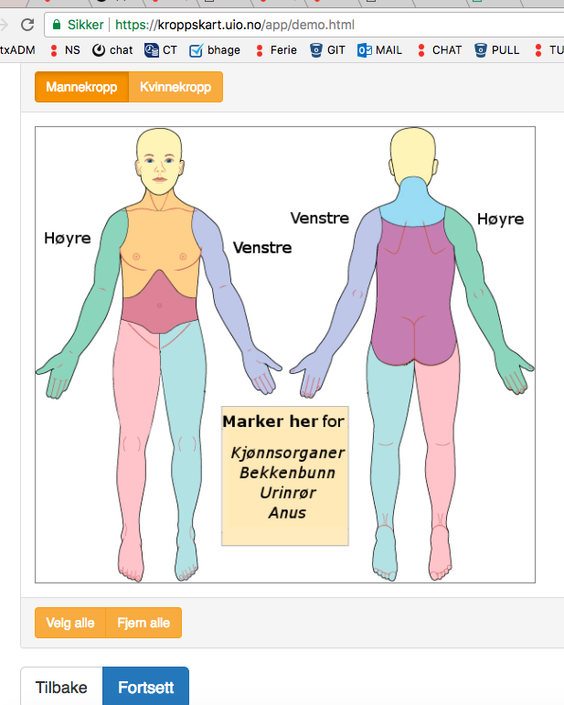
Egne webapper
Kan nå levere data til TSD fra webapper også
Smertekart utviklet for FHI
Sendt alle ungdommer i januar (Shoot2018)
Samme arkitektur som mobilapper
Nettskjema → TSD

Slide 16
demo

